Slide 1




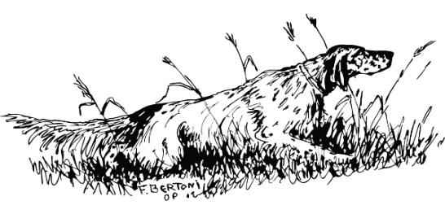






DOMENICA 07 SETTEMBRE 2025
CAMPIONATO ITALIANO PER DELEGAZIONI S.I.S SELVAGGINA DI MONTAGNA 2025 C.A.C – C.A.C.I.T
LOCALITÀ RIFUGIO ROSELLO ESINE (BS)
La pre-iscrizione è obbligatoria per la partecipazione al campionato e dovrà pervenire
entro le 24,00 del 20 Agosto 2025 alla mail : ufficiostampa@societaitalianasetters.org
Entro il 25 Agoato verrà confermata ai presidenti delle delegazioni l’iscrizione delle squadre, ricevuta conferma potranno essere inviate le squadre tramite apposito modulo a : ufficiostampa@societaitalianasetters.org ed effettuare l’iscrizione dei soggetti tramite il portale ENCI PROVE inderogabilmente entro le ore 24 ,00 del 03 settembre 2025
I sorteggi saranno effettuati il 06/09/2025 alle ore 21,00 presso Albergo Ristorante «Legazzuolo»
Giurie: BORTOT,LAPINI,RICCIARDI, GROSSO
RITROVO BATTERIE ORE 6,00 PRESSO :
Albergo-ristorante «Legazzuolo»
Via Legazzuolo, 1
25040 Artogne (BS)
tel.0364 6079279
Cena di Gala:Sabato 06/9/25 alle ore19
Presso il Ristorante Lagazzuolo.
Info: Bracci Fabio – Cell. 392 1917878
PRENOTAZIONI CENA: Bravi Luigi – Cell. 335 8164418
Vige il regolamento E.N.C.I. La manifestazione potrebbe essere scelta, in virtù del Regolamento E.N.C.I. per l’effettuazione dei controlli del doping sui cani iscritti. Il comitato organizzatore è esente da ogni responsabilità per eventuali danni che dovessero verificarsi prima, durante e dopo la manifestazione e si riserva di apportare tutte le modifiche necessarie al presente programma.

